Slide 1
基于理解性云课堂的信息化资源库建设的实践与研究项目
项目推进活动
智造理解性云课堂
吕娟 2020-10月

Slide 2
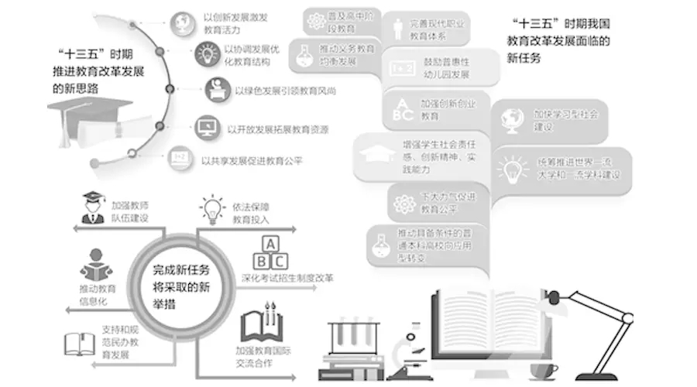
推进教育现代化
提升全民教育水平
“展望十三五”系列报告会
教育部部长袁贵仁：推进教育现代化提升全民教育水平
推动教育信息化。信息化给教育带来革命性影响。“十三五”时期要加快实施“宽带网络校校通”“优质资源班班通”“网络学习空间人人通”三通两平台工程。积极发展在线教育和现代远程教育，为每一个人提供更多的网上网下相结合的学习机会。

Slide 3
智造
理解性云课堂
【未来】
1.形成初中各学科精品化课程学习资源包，
形成在线学习的课程资源体系；
2.促进学生转变学习方式提高学习自主能力；
3.促进信息技术融合应用提升教师的发展力。
【现在】
1.探索信息技术在学科教学中运用；
2.探索翻转课堂在本学科教学中的实施策略；
3.各学科在上述研究的基础上有所侧重
(1)侧重于教学模式方面的研究；
(2)侧重于平台使用方面的研究；
(3)侧重于教学评价方面的研究。
03
02
【过去】
在2012-2015三年期间我校对数学、物理、英语等翻转课堂进行过学习、思辨、探索、实践、建设等基础上，设计问卷调查学生学习的情感和动机、学习的时间、学习内容的难度、可使用的学习资源、学生的信息技术水平等。
01

Slide 4
智造
理解性云课堂
向校本教研要质
1
3
4
纳新吐故
扬优弃弊
2
让课改教学有智

Slide 5
智造
理解性云课堂
向校本教研要质
1
③
2015学年第三版
建设理解性学科资源库
理解性教学手册
④
①
2016学年第四版
2013学年第一版
②
1.理解与架构，分设与整合；
2.精讲与精炼，巩固与提升；
3.规范与标准，个性与统一；
4.分工与合作，常态与跟进；
5.践行与总结，内化与提炼。
2014学年第二版

Slide 6
智造
理解性云课堂
向校本教研要质
1
③
每月教研日
“为理解而教”
常态化系列研修活动
④
①
每月研修月报
每周备课日
②
每周学科日

Slide 7
智造
理解性云课堂
1 月
学期汇报学科资源不单指微视频）的内容扩充
结合实例列举本学科的翻转教学行为方式的转变
12月
月沙龙主题
交流智学网的进一步运用交流对学习的评价反馈
11月
讲述利用掌握的技术运用在一个课堂教学的案例
10月
2
9 月
呈现现已掌握的技术
阐述服务于教学的可能性
让课改教学有智

Slide 8
基于资源及信息技术的
常态化翻转课堂建设的行动研究
01
草根认识
翻转课堂
翻转课堂：调整课堂内外的时间，将学习的决定权从教师转移给学生。
①
【翻转课堂的目的】
因材施教
3
②
纳新吐故
【翻转课堂的优势】
把最难也是最有价值的活动留到课堂上
③

Slide 9
基于资源及信息技术的
常态化翻转课堂建设的行动研究
02
语、数、英
理、化、政
史、地、生
调研对象
存在问题
可以解决
的问题
3
如何解决
纳新吐故
①
②
③
④

Slide 10
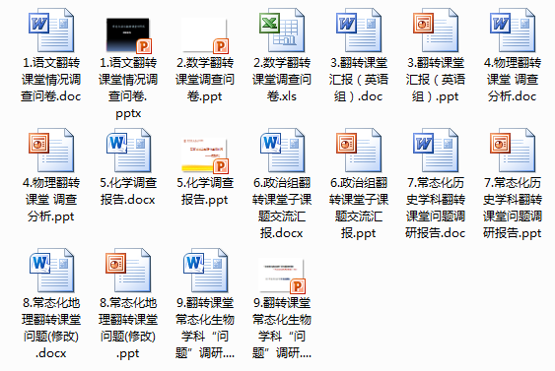
基于资源及信息技术的
常态化翻转课堂建设的行动研究
03
交流课题
研究调研报告
考查学科？
考试学科？
①
我是谁
3
我从哪里来
②
时间从哪里来？
资源从哪里来？
纳新吐故
选择、运用、整合
知识分类
教学环节
学科能力
学科工具
③
我要到哪里去

Slide 11
智造
理解性云课堂
各子课题的实践探索
①
课堂翻转了，老师的授课思路是不是也翻转了？
②
教师在翻转课堂中
易犯的误区
4
扬优弃弊
③
④
怎样利用好面对面的课堂时间？
翻转课堂有赖于
技术的进步

Slide 12
智造
理解性云课堂
①
——在视频中加入师生互动环节，确保学生已经预先看过视频
学生没看视频，老师在课上重述视频内容
正确
误区
②
——视频信息简洁明了，以介绍和导入为主，便于学生自学
——通过组织各种类型的活动，提升学生综合运用及分析知识的能力
③
翻转形式过于复杂
老师在课堂上不够活跃
④
——多年、多方调查表明，翻转课堂对各类学生的学习均有益处
觉得难度太大而过早放弃
⑤
未针对理解有困难的学生制定相应的计划
——让老师摆脱机械的授课，腾出时间对不同的学生进行个辅
教育部在线教育研究中心在线教育研究基金(全通教育)重点课题

Slide 13
智造
理解性云课堂
向校本教研要质
1
3
4
纳新吐故
扬优弃弊
2
让课改教学有智

Slide 14
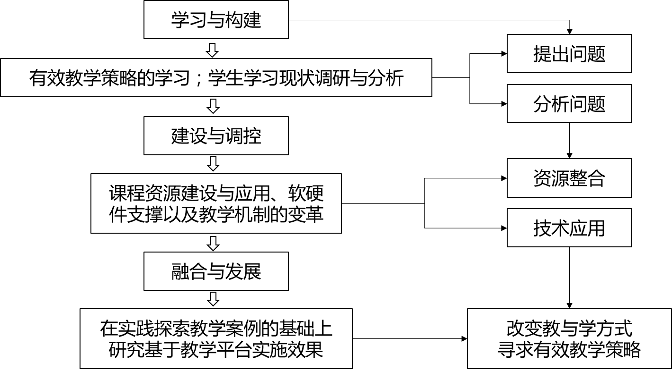
智造
理解性云课堂
行动路线
学习与构建
建设与调控
融合与发展

Slide 15
智造
理解性云课堂
研究成果
【案例集锦】
收集课堂教学案例
学科优质学习资源
【践行创生】
各学科常态化翻转课堂
教学策略与方法的研究
【平台建设】
满足个性化需求
源代码级别的平台建设
【研究报告】
各子课题报告
研究论文集萃
【后续研究】
研究成果推广
开发游戏类习题网站

Slide 16
智造
理解性云课堂
01
促进学生转变学习方式
提高学习自主能力
意义
促进国家课程校本化实施
拓展教育的合力
促进信息技术融合应用
提升教师的发展力
03
02

Slide 17
感谢聆听，敬请指导

